Slide 1
স্বাগতম

Slide 2
শিক্ষক পরিচিতি –
সেলিনা আক্তার ভূঁঞা
সহকারি শিক্ষক
পরশুরাম সরকারি পাইলট হাই স্কুল।
পরশুরাম-ফেনী

Slide 3
পাঠ পরিচিতি -
শ্রেণি–৮ ম
বিষয়:Z_¨ I †hvMv‡hvM cÖhyw³
অধ্যায় -২য়
পাঠঃ৯

Slide 4
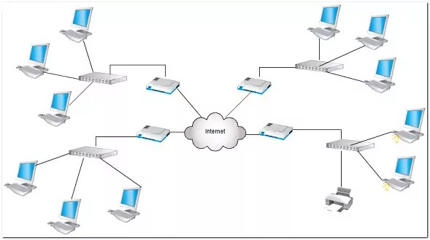
চিত্রটি দেখ
অনেকগুলো কম্পিউটার যুক্ত আছে।
কী দেখতে পাচ্ছি ?
এ বৈশিষ্ট্যগুলো কোথায় দেখতে পাই ?
বিভিন্ন ধরনের টপলোজিতে।

Slide 5
পাঠ শিরোনাম
টপোলজি

Slide 6
শিখনফল
বিভিন্ন ধরনের নেটওয়ার্ক টপোলজি সম্পর্কে ধারনা অর্জন করতে পারবো।
বিভিন্ন টপলজির গঠন বর্নণা করতে পারব।
বিভিন্ন টপলজির কাজ বর্নণা করতে পারব।

Slide 7
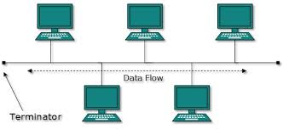
চিত্রটি লক্ষ কর
বাস টপোলজি
এই টপলজিতে একটা মূল ব্যাকবোন বা মূল লাইনের সাথে সবগুলো কম্পিউটার জুড়ে দেওয়া হয় ।

Slide 8
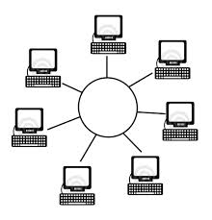
চিত্রটি লক্ষ কর
রিং টপলোজি
এই টপলজিতে প্রত্যকটা কম্পিউটার অন্য দুটো কম্পিউটারের সাথে যুক্ত থাকে।

Slide 9
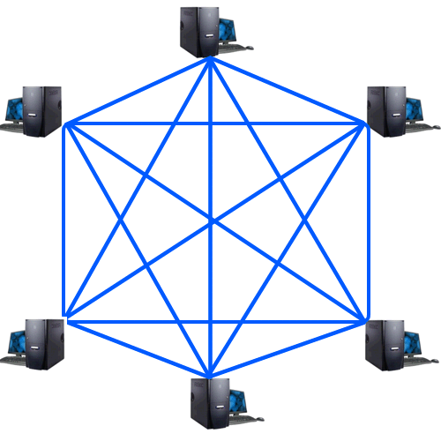
এই চিত্রটি লক্ষ কর
মেশ টপলোজি
কোনো নেটওয়ার্কের সবগুলো কম্পিউটার একটি আর একটির সাথে যুক্ত থাকে এবং একাধিক পথে যুক্ত হতে পারে তাহলে সেটিকে বলে স্টার টপলোজি।

Slide 10
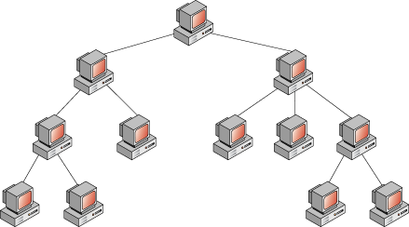
চিত্রটি লক্ষ কর
ট্রি টপলোজি
এই টপলোজিকে গাছের মতো দেখায়।এই টপলোজিতে অনেকগুলো স্টার টপলোজিকে একত্র করা হয়।

Slide 11
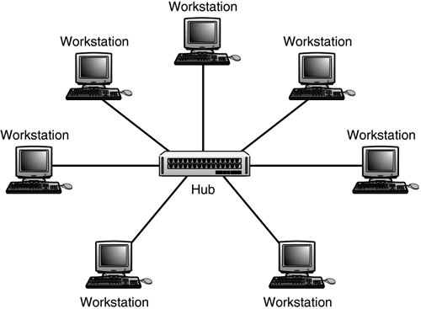
আর একটি চিত্র লক্ষ কর
স্টার টপলোজি
কোনো নেটওয়ার্কের সবগুলো কম্পিউটার যদি একটা কেন্দ্রীয় হাব বা সুইচের সাথে যুক্ত থাকে,তাহলে সেটিকে বলে স্টার টপলোজি।

Slide 12
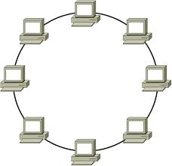
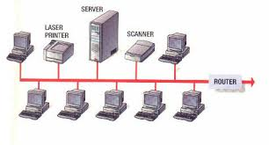
একক কাজ
০১। চিত্রে এটি কোন ধরনের টপলোজি?
০২। চিত্রে এটি কি বাস টপলোজি?
০৩। চিত্রে এটি কোন ধরনের টপলোজি?

Slide 13
দলীয় কাজ
০১-স্টার টপলোজি সম্পর্কে ব্যাখ্যা কর।
০২-মেশ টপলোজি কিভাবে কাজ করে।
০৩-রিং টপলোজি কি?

Slide 14
বাড়ির কাজ-
নেটওয়ার্ক টপলোজি বিভিন্ন ধাপগুলো আলোচনা করবে।
স্টার ও রিং টপলোজির পার্থক্য লিখ।

Slide 15
ধন্যবাদ

